Slide 6
Транспорт наземный бывает: - городской (пассажирский) - грузовой - специальный

Slide 7
пассажирский

Slide 9
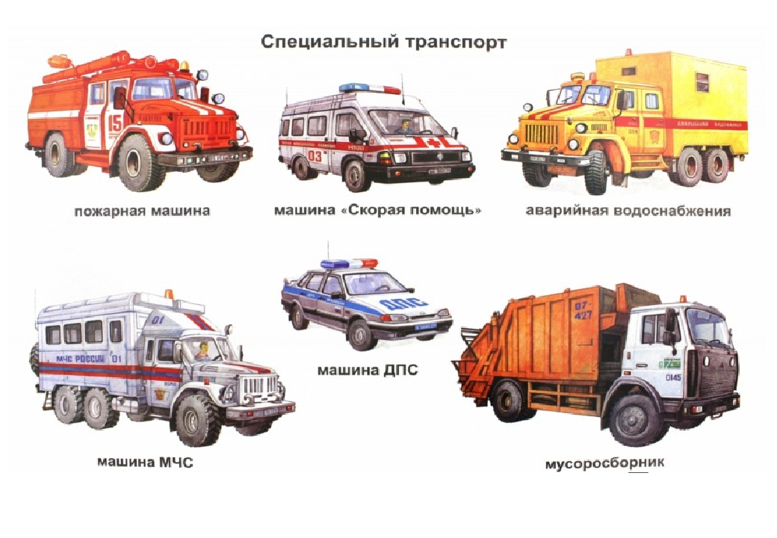
Специальный транспорте
пожарная машина машина «Скорой помощи» аварийная машина
машина ДПС
мусоровоз
мусоровоз
машина МЧС

